Slide 1
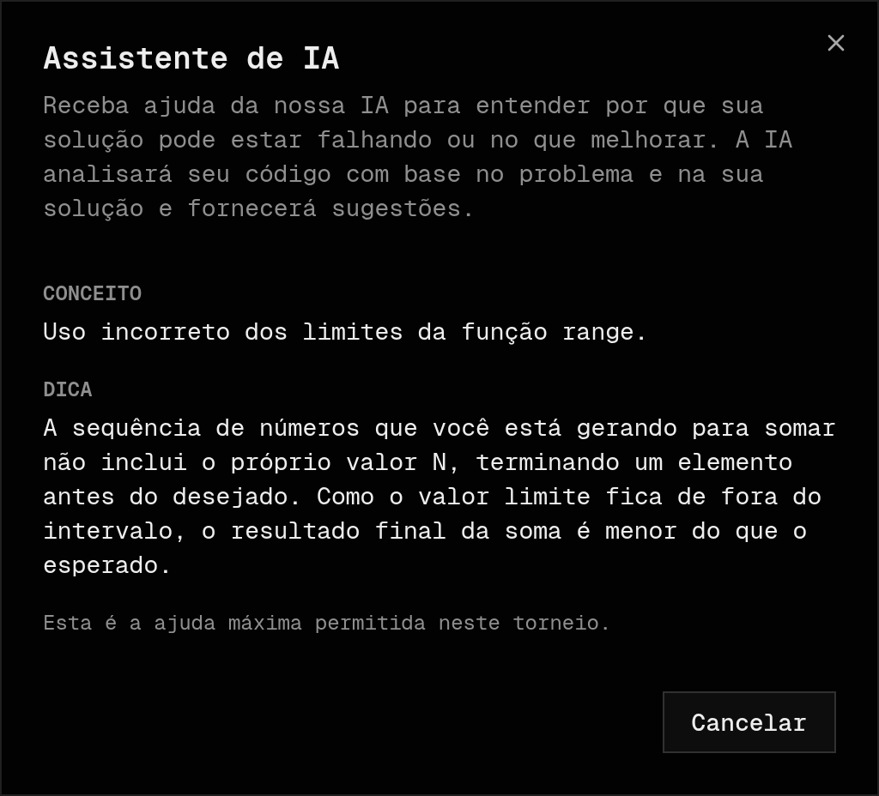
$ ./whyrunner --tcc-ii --parcial
WhyRunner
Juiz online para o ensino de programação, com dicas de IA que o professor controla
Juan Israel dos Anjos
Orientadora: Suellen Mapa
Bacharelado em Sistemas de Informação · IFMG Ouro Branco
TCC II · Apresentação parcial · [data]
Dica da IA em dois níveis, dentro de um torneio
Notes:
Boa tarde a todos. Meu nome é Juan Israel dos Anjos, sou orientado pela professora Suellen Mapa, e vou apresentar o andamento do meu TCC: o WhyRunner.
É um juiz online, um sistema que corrige código automaticamente, mas pensado para a sala de aula. A tela à direita já resume a ideia: em vez de só dizer que o código errou, a plataforma dá uma dica, e quem decide o quanto essa dica revela é o professor.

Slide 2
Juízes online corrigem código. Ensinar é outra coisa
01 · INTRODUÇÃO
Juiz online tradicional
Escopo do TCC
✗ Wrong Answer
FAZ
Torneios
Turmas e aulas
Caso de teste 3 de 10 · sem explicação
Execução isolada · 6 linguagens
BOCA, Run Codes: veredito binário, pensado para competição
Dicas de IA graduadas
Restrições de solução
NÃO FAZ
Motivação: anos de maratona de programação usando esses sistemas como aluno.
Detecção de plágio
Avaliar estilo de código
Substituir a avaliação do professor
Notes:
Juízes online como o BOCA e o Run Codes recebem o código do aluno, executam contra casos de teste e devolvem um veredito: passou ou não passou. À esquerda está o que o aluno vê: "Wrong Answer", e nada mais. Isso funciona em maratona, que é para onde esses sistemas foram feitos.
A minha motivação é pessoal: passei anos competindo e usando esses sistemas como aluno.
O escopo, à direita: o WhyRunner faz torneios, turmas e aulas, execução isolada em seis linguagens, dicas de IA graduadas e restrições de solução. Fica de fora: plágio, avaliar estilo de código, e a IA não substitui a avaliação do professor.

Slide 3
O aluno recebe "Wrong Answer" e para por aí
02 · PROBLEMA E OBJETIVOS
Problema
PERGUNTA DE PESQUISA
Juízes priorizam justiça e velocidade. O feedback é um veredito binário.
Feedback por IA e atividades curadas pelo professor tornam um juiz online mais útil para o ensino?
Justificativa
Erro sem explicação não vira aprendizado. E o professor não consegue montar atividades nem exigir uma abordagem.
Objetivo geral: desenvolver e avaliar um juiz online voltado ao ensino de programação.
1
Executar código com segurança em várias linguagens
2
Dar dicas por IA sem entregar a solução
3
Deixar o professor montar aulas e exigir algoritmos
4
Avaliar a usabilidade com alunos e professor
● em andamento
Notes:
O problema: o aluno envia o código, recebe "Wrong Answer" e para por aí. Juízes foram feitos para competição, então o feedback é binário de propósito. Em sala de aula, um erro sem explicação não vira aprendizado. E o professor não consegue montar uma atividade nem exigir, por exemplo, que o aluno use Dijkstra e não força bruta.
Daí a pergunta de pesquisa: feedback por IA e atividades curadas pelo professor tornam um juiz online mais útil para o ensino?
O objetivo geral é desenvolver e avaliar esse juiz. Os específicos são os quatro cartões; o quarto, avaliar com usuários, ainda está em andamento.

Slide 4
Nenhum dos sistemas analisados ensina, só corrige
03 · TRABALHOS RELACIONADOS
Sistema | Feedback IA | Linguagens | Tempo real | Aulas curadas | Restrições
Ataux (2021) | — | Limitadas | — | — | —
GOJ – UnB (2022) | — | Moderadas | Limitado | — | —
Run Codes | — | Muitas | ● | — | —
BOCA (2004) | — | Moderadas | ● | — | —
WhyRunner | ● | 6 | ● | ● | ●
Diferencial: dicas por IA, aulas montadas pelo professor e restrições de solução: verificar como o aluno resolveu, não só se a saída está certa.
Notes:
Analisei quatro sistemas: Ataux, de 2021; o Gamma Online Judge, da UnB, de 2022; o Run Codes; e o BOCA, de 2004, usado na Maratona da SBC.
Nenhum deles dá feedback explicativo: todos corrigem, nenhum ensina. Alguns têm placar em tempo real, mas nenhum deixa o professor montar uma aula ou exigir um algoritmo.
O diferencial do WhyRunner está nas três últimas colunas: dicas por IA, aulas curadas e restrições de solução, ou seja, verificar como o aluno chegou na resposta.

Slide 5
Ciclos iterativos: cada versão corrigiu a anterior
04 · METODOLOGIA · ETAPAS
TENTADO
ADOTADO
POR QUÊ
Fila
BullMQ → AWS SQS
→
PostgreSQL LISTEN/NOTIFY
sem polling ocioso nem outro serviço pago
Backend
API NestJS separada
→
Next.js Server Actions
tipos e autenticação não ficam duplicados
Banco
Supabase
→
PostgreSQL + Drizzle
liberdade para lógica no servidor
Sandbox
Docker por submissão
→
isolate (usado na IOI)
Docker exigia host privilegiado
Levantamento: literatura + conversas com alunos + experiência própria
MVP testado informalmente no Discord
Notes:
A metodologia foi iterativa: cada versão corrigiu problemas da anterior. Os requisitos vieram da literatura, de conversas com alunos e da minha experiência, e um primeiro MVP foi testado informalmente num servidor do Discord.
Cada linha mostra uma decisão. A fila passou por BullMQ e SQS e terminou no LISTEN/NOTIFY do próprio PostgreSQL. O backend saiu de uma API NestJS separada para Server Actions do Next.js. O banco saiu do Supabase para PostgreSQL com Drizzle. E o sandbox trocou um container Docker por submissão pelo isolate, o mesmo da Olimpíada Internacional de Informática, porque o Docker exigia rodar privilegiado.

Slide 6
Dois serviços que só conversam pelo banco
05 · METODOLOGIA · ARQUITETURA
Gemini 3.5 Flash
fallback: Flash-Lite, Claude Haiku
IA chamada só pelo Next.js: dica, solução de referência, revisão de enunciado, checagem de algoritmo
Navegador
Next.js
PostgreSQL
Judge
isolate
React · TanStack Query
Server Actions · better-auth · Zod
Drizzle · LISTEN/NOTIFY
Rust · tokio · sqlx
namespaces · cgroups
1
Aluno submete em problema, torneio ou aula
2
Server Action grava PENDING e dispara NOTIFY
3
Judge recebe e busca os casos de teste
4
isolate compila e executa com limites
5
Checa restrições: análise estática, depois IA
6
Veredito gravado; aluno notificado
Command::new("isolate")
.arg(format!("--time={}", limits.time_secs))
.arg(format!("--mem={}", limits.mem_kb))
.arg(format!("--processes={}", limits.processes))
judge/src/isolate.rs
Cada execução roda numa caixa sem rede, com limite de tempo, memória e processos.
C · C++ · Java · Python · Rust · Portugol
Notes:
Esta é a arquitetura: dois serviços que só conversam pelo banco.
Seguindo os números: o aluno submete, seja num problema, num torneio ou numa aula. A Server Action do Next.js grava a submissão como PENDING e dispara um NOTIFY no PostgreSQL. O judge, escrito em Rust, recebe esse aviso e busca os casos de teste. O isolate compila e executa o código; o trecho embaixo é o código real que monta essa chamada, com limite de tempo, memória e processos. Se o problema tem restrições, o código passa por análise estática e depois pela IA. Por fim o veredito é gravado e o aluno é notificado.
A IA, o Gemini 3.5 Flash, com modelos de reserva, é chamada só pelo Next.js, nunca pelo judge.

Slide 7
Como o trabalho é validado
06 · METODOLOGIA · AVALIAÇÃO
FEITO
FEITO
PLANEJADO
Validação técnica
Validação dos problemas
Avaliação com usuários
29
testes automatizados no judge
Antes de publicar, a solução de referência do professor roda no judge contra todos os casos de teste.
Mudou um teste? Publicação bloqueada até rodar de novo.
Aplicação
torneio + aula com uma turma real
Restrições estruturais
Usabilidade
questionário SUS (nota 0–100)
12
Correção, compilação, tempo
8
Leitura do isolate
4
Uso
análise descritiva de veredictos, tempo de correção e uso das dicas
Ataques (fork bomb, TLE, memória)
3
Todas as linguagens
2
Notes:
A validação tem três frentes.
Primeira, técnica, já feita: o judge tem 29 testes automatizados. A maior parte cobre as restrições estruturais; há também testes de correção, de leitura do isolate, de ataques como fork bomb, estouro de tempo e de memória, e um programa rodando em cada linguagem.
Segunda, dos problemas, também feita: antes de publicar, a solução de referência do professor roda no judge contra todos os testes. Se um teste muda, a publicação é bloqueada até rodar de novo.
Terceira, com usuários, planejada: um torneio e uma aula com uma turma real, o questionário SUS, que dá uma nota de usabilidade de 0 a 100, e uma análise descritiva dos dados do próprio sistema.

Slide 8
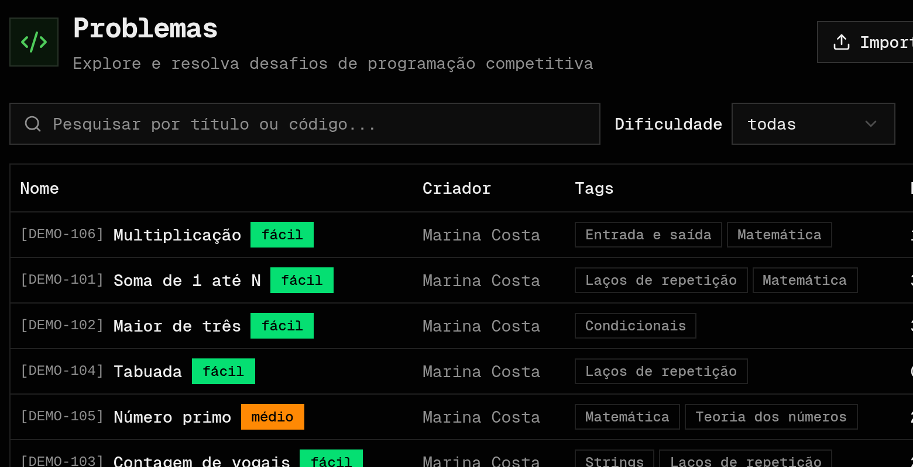
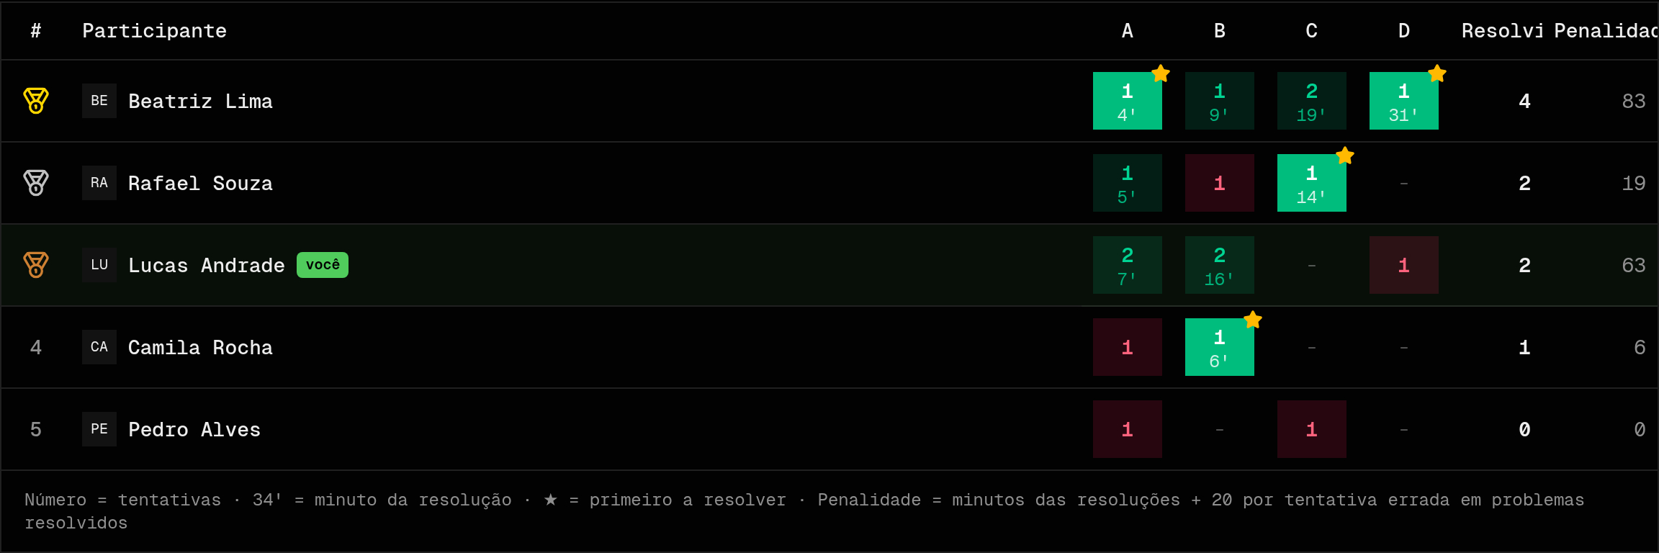
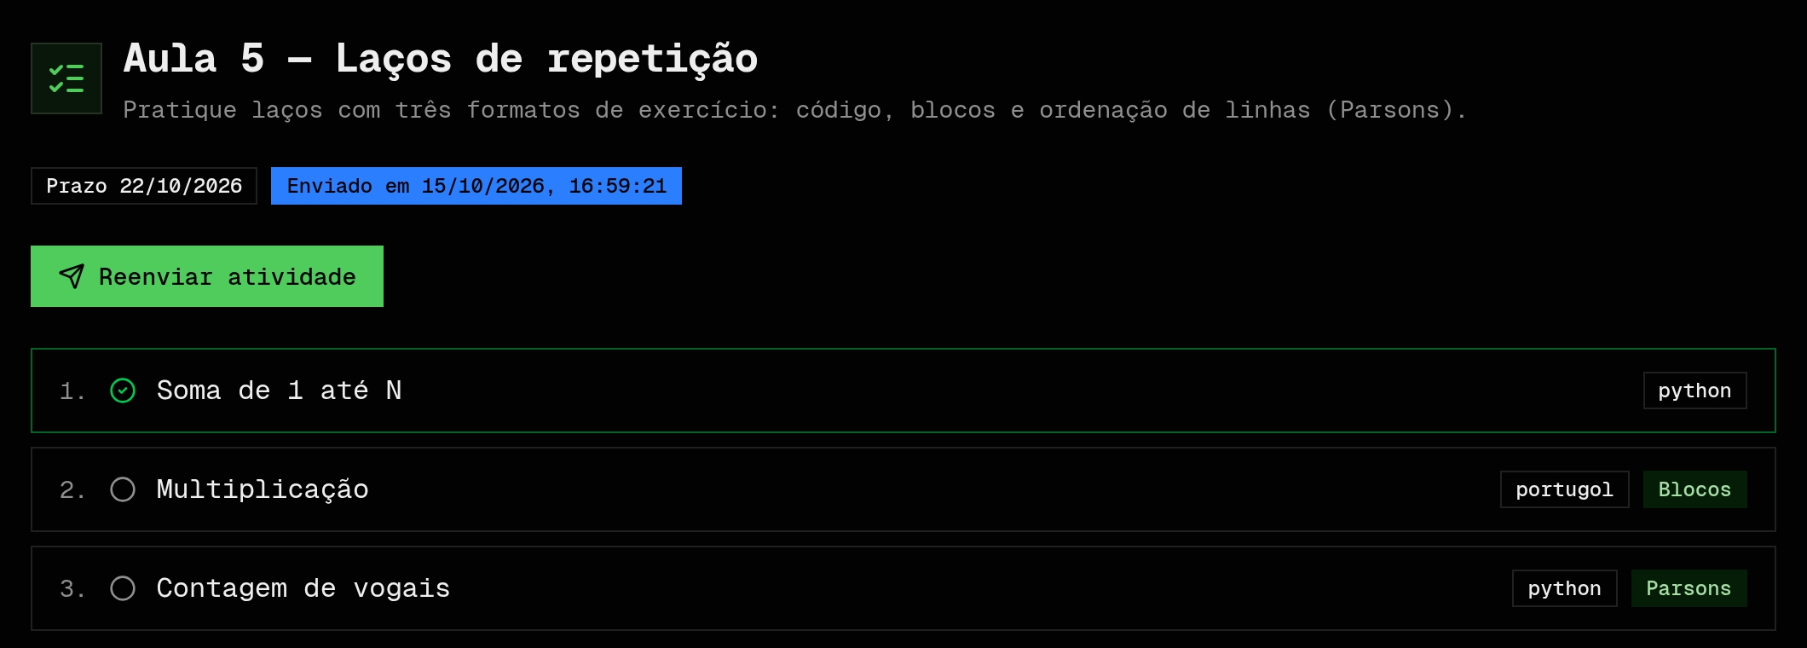
Três lugares para submeter, três propósitos
07 · RESULTADOS
PROBLEMA
TORNEIO
AULA
Para quê
Treino livre no banco de problemas
Para quê
Competir ou avaliar com tempo marcado
Para quê
Aprender em sequência, com prazo e nota
Quem monta
Autor publica; aluno resolve no seu ritmo
Quem monta
Professor define problemas, período e acesso
Quem monta
Professor monta a aula e comenta cada resposta
IA
Sem IA: veredito e casos de exemplo
IA
IA no nível que o professor escolher
IA
Dica livre · código, blocos ou Parsons
Notes:
O primeiro resultado é que o aluno pode submeter em três lugares, cada um com um propósito.
O problema avulso é o treino livre: o banco de problemas, onde o aluno resolve no próprio ritmo. Ali ele recebe o veredito e os casos de exemplo, sem IA.
O torneio é para competir ou avaliar com tempo marcado: placar ao vivo, penalidade por tentativa errada. O professor escolhe os problemas, o período, se é privado e, como vou mostrar no próximo slide, o quanto a IA pode ajudar.
A aula é para aprender em sequência: o professor monta a lista de exercícios, define prazo, e cada resposta tem nota e comentário. Ali a IA dá uma dica explicativa, e o exercício pode ser em código, em blocos ou no formato Parsons, onde o aluno só ordena linhas prontas.

Slide 9
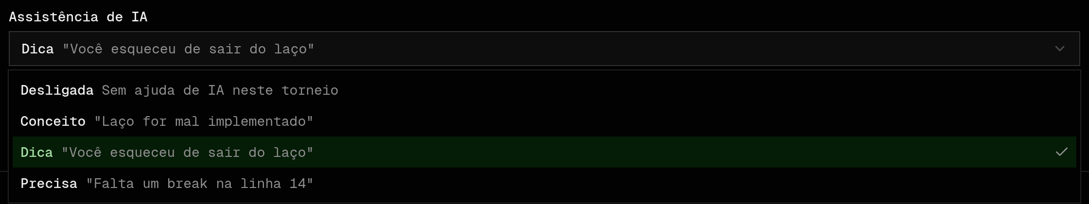
O professor decide quanto a IA ajuda
08 · RESULTADOS · IA NO TORNEIO
IA DO WHYRUNNER
CHATBOT EXTERNO
Vê
código do aluno + teste que falhou
o que o aluno colar
Configuração do torneio: Desligada → Conceito → Dica → Precisa
Devolve
dica, sem a correção
solução pronta
O aluno libera um nível por vez.
O servidor recusa qualquer pedido acima do limite do torneio, e uma mudança do professor vale já no próximo pedido.
Controle
professor, por torneio
nenhum
Limite
10 pedidos / 10 min
ilimitado
Formato
fala em blocos e linhas no modo visual
sempre código
O aluno ainda pode abrir outra IA. Por isso o professor também tem restrições de solução e atividades em sala.
Notes:
Dentro do torneio, a IA é ajustável. Em cima à esquerda está a configuração: o professor escolhe entre Desligada, Conceito, Dica e Precisa. Conceito só aponta a área do erro, por exemplo "laço for mal implementado". Dica explica o erro de lógica sem mostrar código. Precisa aponta a linha exata.
Embaixo, um exemplo real deste torneio, que está no nível Dica: o aluno pediu ajuda e recebeu primeiro o conceito, "uso incorreto dos limites da função range", depois a dica. A IA não reescreveu o código. O aluno libera um nível de cada vez, e o servidor recusa qualquer pedido acima do limite.
E por que isso é diferente de perguntar a outra IA? A IA da plataforma vê o código do aluno e o teste que falhou, então a dica é sobre o erro dele. Ela é instruída a não dar a correção, quem define o nível é o professor, tem limite de uso e, no modo blocos, fala em blocos. Um chatbot externo recebe só o que o aluno colar e normalmente devolve a solução pronta, sem controle nenhum.
Sendo honesto: a plataforma não impede o aluno de abrir outra IA. Por isso o professor tem as restrições de solução e as atividades em sala, que é o próximo slide.

Slide 10
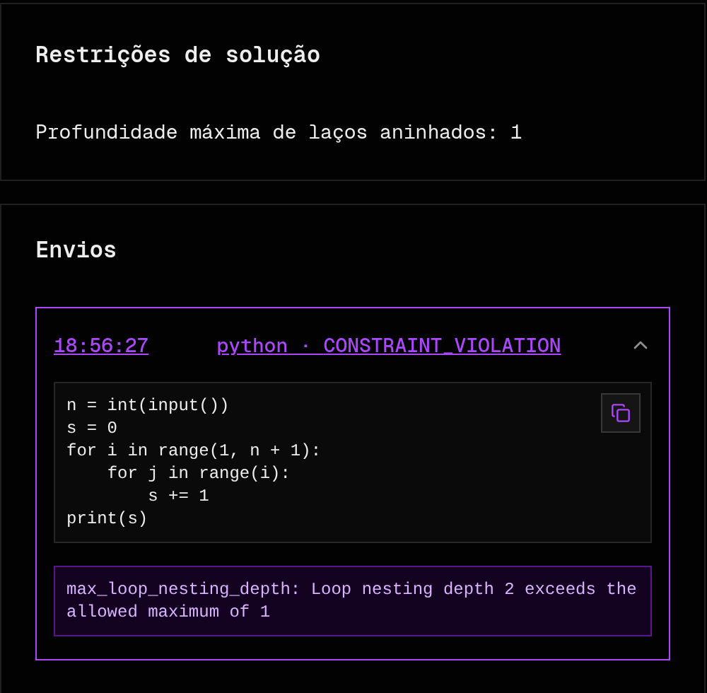
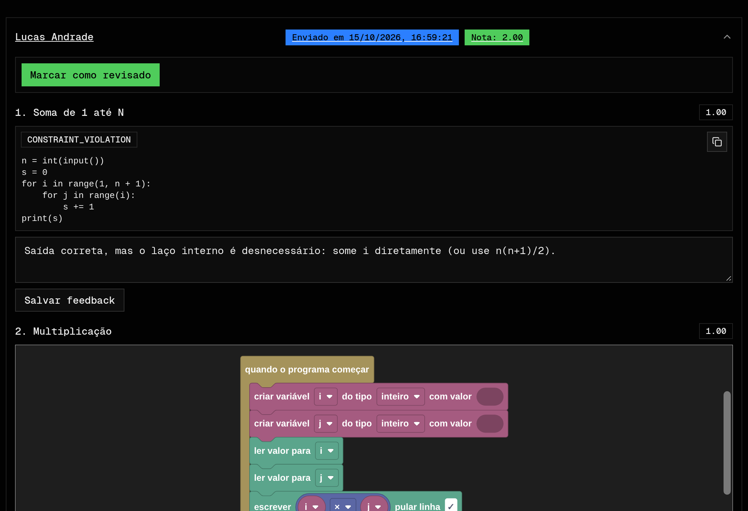
O professor vê como o aluno resolveu, não só se acertou
09 · RESULTADOS · AULA
Restrições
limite de laços aninhados, construções proibidas ou "deve usar Dijkstra" (checado por IA)
Formatos
código, blocos (gera Portugol) ou Parsons (ordenar linhas)
Revisão
após o prazo, nota automática e comentário do professor
Revisão do professor: nota pelos testes + comentário; resposta em blocos
Saída correta, mas viola "no máximo 1 laço"
Notes:
Na aula, o professor acompanha como o aluno resolveu, não só se acertou.
À esquerda, um caso real: o exercício pede para somar de 1 até N com no máximo um laço. O aluno chegou na saída certa, mas usou dois laços aninhados, e o judge marca violação de restrição. Também dá para proibir construções ou exigir um algoritmo, como Dijkstra; nesse caso a checagem é feita por IA.
No meio, a tela de revisão do professor depois do prazo: a nota vem dos testes, e o professor escreve um comentário por exercício. Repare que o segundo exercício foi respondido em blocos, que geram Portugol; o terceiro formato é o Parsons, em que o aluno só ordena linhas.

Slide 11
O sistema está pronto; falta provar que ensina
10 · DISCUSSÃO
PONTOS FORTES
LIMITAÇÕES
Sem broker de mensagens: só PostgreSQL
Ainda sem avaliação com alunos
+
!
Isolamento no nível da IOI, sem Docker privilegiado
Não impede consulta a IAs externas
+
!
Tipagem de ponta a ponta (Drizzle + Zod)
Análise de laços por texto, não por AST: falso positivo em strings
+
!
IA sob demanda, com entrada delimitada contra prompt injection
Depende da API de IA (custo e limites) e de Linux com cgroups
+
!
Notes:
O título resume a discussão: o sistema está pronto, falta provar que ensina.
Pontos fortes: não precisa de broker de mensagens, só PostgreSQL; isolamento no nível da IOI sem Docker privilegiado; tipagem de ponta a ponta; e IA sob demanda, com a entrada delimitada para reduzir prompt injection.
Limitações: a principal é que ainda não houve avaliação com alunos, então não posso afirmar impacto no aprendizado. A plataforma não impede consulta a IAs externas. A análise de laços é por texto, não por árvore sintática, e pode dar falso positivo, como um "for" dentro de uma string. E o sistema depende da API de IA e de Linux com cgroups para rodar o judge.

Slide 12
Próximas etapas até a defesa
11 · CRONOGRAMA
[outubro]
[outubro]
[mês]
[mês]
[mês]
[data]
1
2
3
4
5
6
Atualizar o texto: isolate, 6 linguagens, avaliação
Preparar avaliação: problemas, aula e questionário
Aplicar com uma turma: torneio + aula
Analisar os dados e escrever os resultados
Revisão final com a orientadora
Defesa
Etapa crítica: aplicar com a turma (3). Sem ela não há resposta para a pergunta de pesquisa; as etapas 4 e 5 dependem dela.
Notes:
Até a defesa são seis etapas. Primeiro, atualizar o texto do TCC com as mudanças: isolate, seis linguagens e avaliação. Segundo, preparar a avaliação: problemas, aula e questionário. Terceiro, aplicar com uma turma, um torneio e uma aula. Essa é a etapa crítica, porque sem ela não há resposta para a pergunta de pesquisa. Depois, analisar os dados e escrever os resultados, revisão final com a orientadora, e a defesa.
[Ler os períodos de cada etapa.]

Slide 13
Referências
REFERÊNCIAS
BROOKE, J. SUS: a quick and dirty usability scale. Usability Evaluation in Industry, 1996.
CAMPOS, C. P.; FERREIRA, C. E. BOCA: um sistema de apoio a competições de programação. WEI, 2004.
CARNEIRO, M. F. Sistema web para auxílio no treinamento para maratonas de programação. UTFPR, 2012.
DRIZZLE TEAM. Drizzle ORM: TypeScript ORM for SQL. 2024.
GEMINI TEAM, GOOGLE. Gemini: a family of highly capable multimodal models. 2023.
LIMA, G. M. Gamma Online Judge: plataforma para as questões das maratonas UnB de programação. 2022.
MAREŠ, M.; BLACKHAM, B. A new contest sandbox. Olympiads in Informatics, v. 6, 2012.
MATSAKIS, N. D.; KLOCK, F. S. The Rust language. ACM SIGAda Ada Letters, 2014.
MERKEL, D. Docker: lightweight Linux containers for consistent development and deployment. Linux Journal, 2014.
RUN CODES. Run Codes: plataforma de programação online. 2024.
SILVA, J. T. S. et al. Ataux: uma ferramenta para auxiliar o acompanhamento de submissões de questões de programação. 2021.
STONEBRAKER, M.; ROWE, L. A. The design of POSTGRES. ACM SIGMOD, 1986.
VERCEL INC. Next.js: the React framework for the web. 2024.
Notes:
Estas são as principais referências do trabalho. Obrigado pela atenção; fico à disposição para perguntas.

